Slide 1

QGIS
Archeoinformatika

Slide 2

Co je QGIS?
Otevřený software pro geografické informační systémy (GIS)
Práce s mapami a geografickými daty
Široké využití: vědecká práce, správa krajiny, archeologie

Slide 3

Souřadnicové systémy
Souřadnicové systémy podporované v prohlížecích a stahovacích službách resortu ČÚZK:
Souřadnicové referenční systémy podporované v prohlížecích a stahovacích službách resortu ČÚZK jsou vzájemně odlišeny standardizovanými názvy a celočíselnými kódy. Užívané názvy a kódy jsou převzaté z databáze EPSG, která je mezinárodním registrem souřadnicových referenčních systémů a současně standardem pro jejich užití v aplikacích GIS. Dále užívají některé alternativní kódy, které nejsou standardizovány v rámci EPSG, nicméně v aplikacích GIS jsou rovněž zavedeny a užívány.

Slide 4
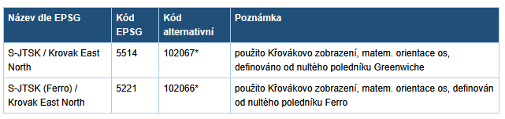
Souřadnicový systém Jednotné trigonometrické sítě katastrální (S-JTSK):
S-JTSK je závazným geodetickým referenčním systémem na území ČR dle nařízení vlády č. 159/2023 Sb. v platném znění. V prohlížecích a stahovacích službách jsou podporovány souřadnicové referenční systémy reprezentované EPSG kódy 5514 a 5221 s matematickou orientací souřadnicových os (osa x směřuje na východ, osa Y směřuje na sever, na území ČR jsou obě souřadnice záporné).

Slide 5
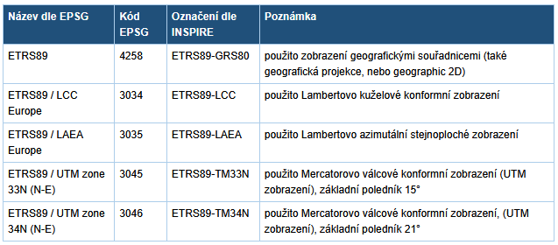
Evropský terestrický referenční systém 1989 (ETRS89):
ETRS89 je závazným geodetickým referenčním systémem na území ČR dle nařízení vlády č. 159/2023 Sb. v platném znění, a dále závazným souřadnicovým referenčním systémem na území EU dle směrnice INSPIRE. Kromě vyjádření ETRS89 geografickými souřadnicemi stanovuje nařízení vlády i INSPIRE užití rovinných souřadnicových systémů jeho kartografických zobrazení. Použití těchto souřadnicových referenčních systémů je definováno v tématu Souřadnicové referenční systémy.

Slide 6
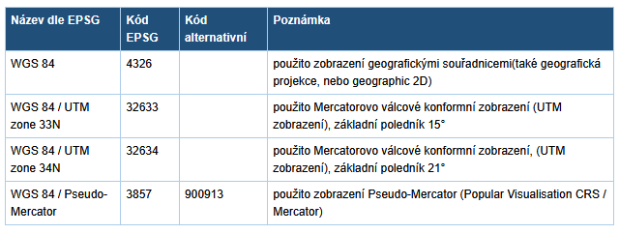
Světový geodetický systém 1984 (WGS84):
WGS84 je závazným geodetickým referenčním systémem na území ČR dle nařízení vlády č. 430/2006 Sb. v platném znění. V prohlížecích a stahovacích službách jsou podporovány následující souřadnicové referenční systémy.

Slide 7
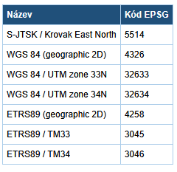
Souřadnicové systémy používané pro výdej souborů rastrových a vektorových dat:

Slide 8
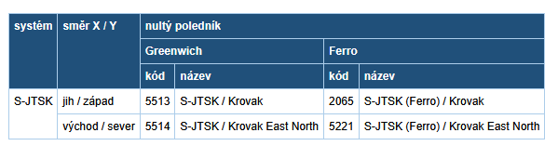
V GIS aplikacích je nejčastěji používán souřadnicový referenční systém reprezentovaný EPSG kódem 5514, případně i 5221.

Slide 9
Vektor
vektorová grafika tvořena pomocí matematických vzorců, které definují čáry, křivky a tvary.
„Vektorová data“ jsou používána k reprezentaci „rysů“ reálného světa v aplikacích GIS. Vektorová funkce může mít typy „geometrie“ „bod“, „linii“ nebo „polygon“. Každý vektorový objekt mát „atributová data“, které ho popisují.
https://docs.qgis.org/3.40/cs/docs/gentle_gis_introduction/vector_data.html

Slide 10
Rastr
Rastrová mapa je formou reprezentace geografických dat, která je založena na mřížce buněk (pixelů), kde každá buňka obsahuje hodnotu reprezentující určitý údaj nebo atribut na konkrétním místě na mapě.
https://docs.qgis.org/3.40/cs/docs/gentle_gis_introduction/raster_data.html

Slide 11
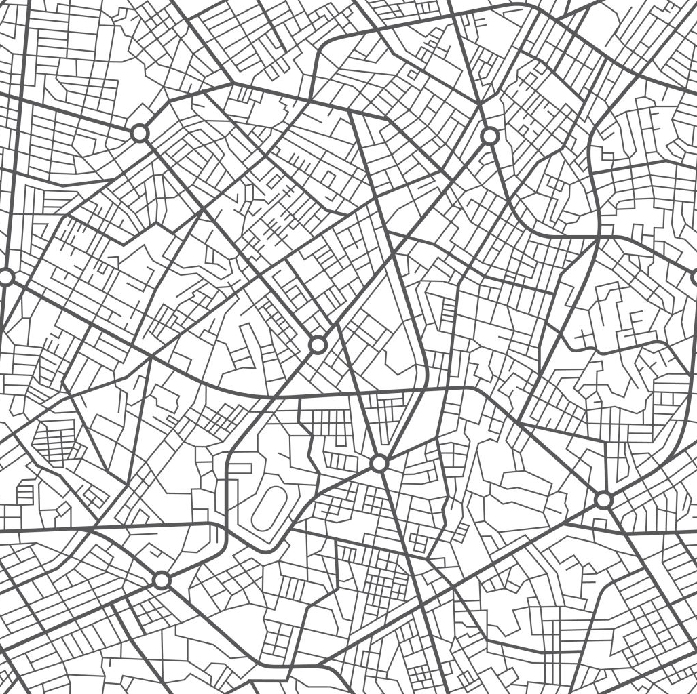
Vektor vs. rastr v archeologii
Body: jednotlivé nálezy
Polygony: plochy areálů
Rastrové podklady: staré mapy, satelitní snímky

Slide 12

WMS (web map server)
webová mapová služba
Služba pracující na principu klient-server umožňuje sdílení geografické informace ve formě rastrových map v prostředí Internetu. Výsledkem požadavku např. GIS softwaru na WMS server jsou primárně obrazová data v nejrůznějších formátech (JPEG, TIFF, PNG, aj.), které zobrazují tematické geografické informace (tematickou mapu – vrstvu), nebo mohou být výsledkem překrytu více vrstev (mapová kompozice). Skutečnost, že je obrázek georeferencován umožní jeho správnou prezentaci. Georeferencováním v tomto případě můžeme chápat jako jednoznačně daný referenční souřadnicový systém a souřadnicový obdélník (box), který obsahuje požadovaný obrázek, v tomto systému.
https://geoportal.cuzk.cz/(S(4eqmrknosb4bd3hh31qai2ul))/Default.aspx?mode=TextMeta&side=wms.verejne&text=WMS.verejne.uvod&head_tab=sekce-03-gp&menu=311

Slide 13
ArcGIS esri
https://education-arcdatapraha2.hub.arcgis.com/
https://www.arcdata.cz/cs-cz/oborova-reseni/vzdelavani/jak-ziskat

Slide 14
Učíme se s Qgis
https://docs.qgis.org/3.40/cs/docs/gentle_gis_introduction/index.html

Slide 15

Co je atributová tabulka?
umožňuje definovat tabulku atributů pro symbolizování jednopásmové mozaikové datové sady nebo rastrové datové sady.
Každá vrstva má přiřazenu tabulku, která obsahuje popisné informace prvků (atributy). Každý objekt je reprezentován jedním řádkem. Sloupce tvoří atributy, které mohou být různých datových typů.

Slide 16

Jak vytvořit jednoduchou mapu?
Načtení vektorových dat
Stylizace vrstev (barvy, symboly)
Popisky objektů
WMS podklad
Přechod do tvorby layoutu (mapového výstupu)

Slide 17

Layout - výstup mapy
Vložení mapového pole
Legenda, severka, měřítko
Export do PDF nebo obrazového souboru

Slide 18
Shrnutí
Vektor = tvary, rast = podklady
Atributová tabulka = popis dat
WMS = online podklad
Výstup: vlastní archeologická mapa

